Slide 1
Статистические показатели работы органов ЗАГС Республики Татарстан за 2012 год
УПРАВЛЕНИЕ ЗАПИСИ АКТОВ ГРАЖДАНСКОГО СОСТОЯНИЯ КАБИНЕТА МИНИСТРОВ РЕСПУБЛИКИ ТАТАРСТАН
Динамика регистрации актов гражданского состояния в 2006-2012 гг.
кол-во актов
Статистика зарегистрированных актов гражданского состояния – показатель динамики населения страны. Являясь непосредственным отражением частной жизни каждого человека, она наглядно иллюстрирует различные политические, экономические, социальные процессы, происходящие в обществе в целом.
По итогам 2012 года в Республике Татарстан зарегистрировано 161021 акт гражданского состояния, что на 1,5% выше уровня 2011 года.
За 2012 год среднее количество актов гражданского состояния, составленных на 1000 человек населения республики, составило 42,3 акта (41,9 – в 2011 году).
Государственная регистрация рождения
Динамика регистрации
актов о рождении
По итогам 2012 года в республике наблюдается небывалое за последние годы число регистраций новорожденных – 56005, что соответствует уровню 1990 года.
Достигнутый в 2012 году уровень регистрации рождаемости на 9% выше уровня 2011 года, а в сравнении с 1999 годом рост регистрации рождения составил 58%!
Из общего числа новорожденных зарегистрировано: 28934 мальчика (51,7%) и 27071 девочка (48,3%).
В 2012 году количество пар двойняшек составило 538, тройняшек - 3.
Наиболее популярными именами, которые родители дали своим детям в 2012 году, являются: для мальчиков - Амир, Тимур, Артем, Кирилл, Карим, Матвей, Артур, Данил, Никита, Максим; для девочек - Анастасия, Азалия, Дарья, Арина, Виктория, София, Самира, Милана, Алина, Ралина.
кол-во актов
о рождении
2

Slide 2
Районы и города республики с максимальной численностью регистрации рождения на 1 тыс. населения республики в 2012 г.
УПРАВЛЕНИЕ ЗАПИСИ АКТОВ ГРАЖДАНСКОГО СОСТОЯНИЯ КАБИНЕТА МИНИСТРОВ РЕСПУБЛИКИ ТАТАРСТАН
Регистрация рождения по районам и городским округам РТ в 2012 г.
Кол-во актов
о рождении
В г. Казани регистрация актов о рождении в сравнении с 2011 годом увеличилась на 12%, в г. Набережные Челны – на 14%. В районах республики отмечено увеличение числа регистрации актов о рождении на уровне 5%.
По итогам 2012 года в среднем в республике на 1000 человек населения пришлось 14,7 актов о рождении (13,6 - в 2011 году). В то же время, в г. Казани количество актов о рождении на 1000 человек населения составило 17,7; в г. Набережные Челны – 16,8; в районах республики – 12,6 актов.
Среди районов республики наивысшие показатели отмечены в:
- Альметьевском – 15,9;
- Елабужском – 15,5;
- Нижнекамском – 15,1;
- Кукморском, Тукаевском муниципальных районах – 15 актов.
Наименьшие показатели регистрации актов о рождении на 1000 человек населения отмечены в следующих районах республики: - Кайбицком, Тетюшском – 7,9;
- Камско-Устьинском – 8,1;
- Дрожжановском – 8,3,
- Спасском – 8,5;
- Апастовском, Пестречинском муниципальных районах – 8,6 актов.
Кол-во актов
о рождении
3

Slide 3
Структура новорожденных в 2012 г.
УПРАВЛЕНИЕ ЗАПИСИ АКТОВ ГРАЖДАНСКОГО СОСТОЯНИЯ КАБИНЕТА МИНИСТРОВ РЕСПУБЛИКИ ТАТАРСТАН
Количество рождений 1-х и последующих детей
в 2012 году
Немаловажным показателем социальной жизни семьи является рождение вторых и последующих детей в семье, что дает обществу и государству стабилизацию численности населения и перспективы дальнейшего развития.
Из общего числа детей, рождение которых зарегистрировано в 2012 году, 26151 ребенок (47%) являются первенцами, 22469 (40%) - вторыми детьми, 5752 (10%) - третьими, 1633 (3%) - четвертыми и более.
Необходимо отметить, что за последние годы наблюдается рост числа рождений вторых и последующих детей.
В структуре рождаемости, в сравнении с прошлым годом, рождение вторых и последующих детей увеличилось на 13% (26376 в 2011 году; 29854 в 2012 году).
Количество рождений 1-х и последующих детей
в 2011 году
4

Slide 4
Показатель распределения регистрации рождения 1-х и последующих детей в 2012 г.
УПРАВЛЕНИЕ ЗАПИСИ АКТОВ ГРАЖДАНСКОГО СОСТОЯНИЯ КАБИНЕТА МИНИСТРОВ РЕСПУБЛИКИ ТАТАРСТАН
Распределение регистрации рождения по муниципальным районам Республики Татарстан
Распределение рождения 1-х и последующих детей по республике неравномерно: в муниципальных районах республики доля рождения третьих и последующих детей намного выше, чем в городских округах.
Так, в Черемшанском муниципальном районе 35,1% новорожденных составляют третьи и более дети; в Кайбицком – 33,6%;
в Дрожжановском – 32,1%;
в Аксубаевском – 31,3%;
в Апастовском – 30,1%.
Следует отметить, что в этих районах и в прошлом году отмечался высокий, по сравнению с другими районами республики, процент многодетных семей.
Для г. Набережные Челны по итогам 2012 года в структуре новорожденных характерно увеличилось число вторых и последующих детей - на 19% (в 2012 - 4603; в 2011 году - 3873). Доля первенцев ниже общереспубликанского показателя.
В г. Казани по итогам 2012 года отмечен рост рождения вторых детей в семьях на 15,6% (в 2012 году – 7652, в 2011 году - 6621), третьих – на 25% (в 2012 году – 1486; в 2011 году – 1188), четвертых и более – на 28,5% (в 2012 году – 356; в 2011 году – 277).
Доля рождения первенцев в семьях в
г. Казани по итогам 2012 года составила 53,8% (11077). Данный показатель выше общереспубликанского, который составил 47% .
г. Набережные Челны
г. Казань
5

Slide 5
УПРАВЛЕНИЕ ЗАПИСИ АКТОВ ГРАЖДАНСКОГО СОСТОЯНИЯ КАБИНЕТА МИНИСТРОВ РЕСПУБЛИКИ ТАТАРСТАН
Количество детей, рожденных
в неполных семьях в 2012 г.
К сожалению, по-прежнему каждый 6-ой (18% от общего количества новорожденных) ребенок в республике рождается в неполной семье. Так, по итогам 2012 года в республике в неполных семьях родилось 10052 ребенка (за 2011 год – 9453).
В Новошешминском районе число детей, родившихся в неполных семьях, составило 33% от общего количества новорожденных в районе (в 2011 г. – 28% ), в Верхнеуслонском, Спасском муниципальных районах – 32% (в 2011 году – 29%), в Лаишевском районе - 26% (в 2011 году – 25%), в Менделеевском районе – 25% (в 2011 году – 27,5% ).
Высокое число детей, рожденных вне брака, по-прежнему, приходится на г. Казань. По итогам 2012 года в г. Казани в неполных семьях родилось 3882 ребенка (в 2011 году – 3742). В г.Набережные Челны данный показатель составил 1602 (в 2011 году – 1501).
Количество детей, оставленных в роддомах, так называемых «отказных детей», по итогам 2012 года уменьшилось на 25% и составило 123 (в 2011 году – 165).
Если в 2005 году число детей, оставленных матерями в роддомах, составляло 0,7% (282) от общего количества новорожденных, то в 2012 году число таких детей составило 0,2% (123).
50% всех «отказников» приходится на Кировский и Советский районы г.Казани, где находятся обсервационные родильные дома.
Динамика численности детей, оставленных в роддомах в 2005-2012 гг.
Количество
детей
годы
6

Slide 6
Государственная регистрация установления отцовства
УПРАВЛЕНИЕ ЗАПИСИ АКТОВ ГРАЖДАНСКОГО СОСТОЯНИЯ КАБИНЕТА МИНИСТРОВ РЕСПУБЛИКИ ТАТАРСТАН
Динамика актов об установлении отцовства в 2005 – 2012 гг.
Количество
актов
За 2012 год органами, уполномоченными на государственную регистрацию актов гражданского состояния, составлено 7414 актов об установлении отцовства (на 449 случаев больше, чем в 2011 году). Эта общая тенденция последних лет.
В г. Казани количество актов об установлении отцовства увеличилось на 5%, в г. Набережные Челны - на 10%. По районам республики отмечено увеличение количества актов об установлении отцовства на уровне 6%.
годы
Государственная регистрация усыновления (удочерения)
Динамика актов об усыновлении
в 2005 - 2012 гг.
Количество
актов
В 2012 году составлен 431 акт об усыновлении (удочерении), что на 1% выше, чем в 2011 году.
Количество детей, усыновленных иностранными гражданами, по итогам 2012 года уменьшилось на 36% и составило 14 (22 – в 2011 году, 10 – в 2010 году, 20 - в 2009 году).
годы
7

Slide 7
Государственная регистрация заключения брака
УПРАВЛЕНИЕ ЗАПИСИ АКТОВ ГРАЖДАНСКОГО СОСТОЯНИЯ КАБИНЕТА МИНИСТРОВ РЕСПУБЛИКИ ТАТАРСТАН
Динамика актов регистрации заключения брака в 2005 -2012 гг.
За 2012 год в Республике Татарстан 33172 пары скрепили брачный союз подписями, что на 2931 пару меньше (8%), чем за 2011 год.
Количество браков за отчетный период в г. Казани уменьшилось на 5,3%, в г. Набережные Челны отмечено уменьшение на уровне 9%. По районам республики отмечено уменьшение количества регистрации браков на 10% в сравнении с 2011 годом.
По итогам 2011 года в среднем в республике на 1000 человек населения пришлось 8,7 браков (9,5 - за 2011 год). В то же время, в г. Казани за отчетный период количество браков на 1000 человек населения составило 10,6; в г. Набережные Челны – 9,1; в районах республики – 7,6.
Среди районов республики наивысшие показатели отмечены в:
Елабужском – 12,8;
Нижнекамском – 9,5;
Сабинском – 9,2;
Альметьевском – 8,7 актов.
Наименьшие показатели регистрации браков на 1000 человек населения отмечены в следующих районах республики:
Кайбицком – 4;
Верхнеуслонском – 4,4;
Дрожжановском – 4,4;
Высокогорском – 4,6;
Лаишевском – 4,7 актов.
Количество
актов
годы
Динамика количества актов о регистрации брака в муниципальных районах и городских округах РТ
в 2011-2012 гг.
Количество
актов
годы
8

Slide 8
Распределение количества актов о государственной регистрации заключения брака по месяцам в году (2008-2012 гг.)
УПРАВЛЕНИЕ ЗАПИСИ АКТОВ ГРАЖДАНСКОГО СОСТОЯНИЯ КАБИНЕТА МИНИСТРОВ РЕСПУБЛИКИ ТАТАРСТАН
Традиционно, наибольшее число браков регистрируется в летне-осенний период. «Пиковым» месяцем в 2012 году стал август, количество вступивших в брак в этот месяц – 4741 пара.
Из года в год увеличивается число молодых пар, желающих вступить в брак в день, когда совпадает число, месяц, год.
В эти дни отмечается большое число регистрации брака. Так, по Республике Татарстан 07.07.07 было зарегистрировано 712 браков, 08.08.08 – 884 брака, 09.09.09 – 217 браков, 10.10.10 – 227 браков, 11.11.11 – 765 браков, 12.12.12 – 366.
Традиционно наименьшее количество браков регистрируется в мае месяце. Так, в мае 2012 года было заключено всего 995 браков.
Каждый 5-й брак, зарегистрированный в Республике Татарстан, - межнациональный. Так, за 2012 год зарегистрировано 6893 межнациональных брака, что составило 21% от общего количества зарегистрированных браков. В соответствии с Конституцией Российской Федерации, Федеральным законом «Об актах гражданского состояния» национальность указывается по желанию лиц, вступающих в брак, в связи с чем, статистика учитывается на основании сведений, указанных в заявлениях о заключении брака.
Количество
актов
годы
Количество межнациональных браков
Количество
актов
годы
9

Slide 9
УПРАВЛЕНИЕ ЗАПИСИ АКТОВ ГРАЖДАНСКОГО СОСТОЯНИЯ КАБИНЕТА МИНИСТРОВ РЕСПУБЛИКИ ТАТАРСТАН
Распределение количества актов о заключении брака с иностранными гражданами
в 2008- 2012 гг.
Количество актов
С 2007 года наблюдалась тенденция уменьшения количества российских граждан, желающих вступить в брак с иностранными гражданами. Однако, по итогам последних лет отмечается тенденция увеличения.
В 2012 году в Республике Татарстан зарегистрирован 671 акт о заключении брака с иностранным гражданином, что на 43 случая выше, чем в предыдущем году (+7%).
годы
10

Slide 10
Возрастное распределение мужчин, заключивших брак в 2012 г.
УПРАВЛЕНИЕ ЗАПИСИ АКТОВ ГРАЖДАНСКОГО СОСТОЯНИЯ КАБИНЕТА МИНИСТРОВ РЕСПУБЛИКИ ТАТАРСТАН
Наиболее активным возрастным периодом вступления в брак среди мужчин является возраст от 25 до 34 лет, что по итогам 2012 года составило 47% от общего числа вступивших в брак мужчин (48% - в 2011 году).
Число женихов от 18 до 24 лет составило 35% (34% - в 2011 году), а от 35 и старше - 18% от общего числа брачующихся мужчин (18% - в 2011 году).
Наиболее активно женщины вступают в брак в возрасте от 18 до 24 лет, что ежегодно составляет от 50-53%.
Возраст 37% невест составляет 25-34 лет (37% - в 2011 году), 12,4% - 35 и выше (12,5% - в 2011 году).
Возрастное распределение женщин, заключивших брак в 2012 г.
11

Slide 11
Количество актов государственной регистрации брака со снижением брачного возраста в 2008 - 2012 гг.
УПРАВЛЕНИЕ ЗАПИСИ АКТОВ ГРАЖДАНСКОГО СОСТОЯНИЯ КАБИНЕТА МИНИСТРОВ РЕСПУБЛИКИ ТАТАРСТАН
Динамика количества актов о заключении брака со снижением брачного возраста в 2008 - 2012 гг.
Количество
актов
В 2012 году в республике было зарегистрировано 212 пар, вступивших в брак до достижения совершеннолетия, что составило 0,6% от общего числа зарегистрированных браков (данный процент неизменен уже на протяжении 3-х лет).
Среди зарегистрированных в 2012 году пар, вступивших в брак до достижения совершеннолетия, - 202 девушки и 15 юношей.
годы
Динамика соотношения мужчин и женщин, вступивших в брак до достижения совершеннолетия в 2008 - 2012 гг.
Соотношение количества мужчин и женщин, вступивших в брак до достижения совершеннолетия
Число мужчин и женщин
12

Slide 12
УПРАВЛЕНИЕ ЗАПИСИ АКТОВ ГРАЖДАНСКОГО СОСТОЯНИЯ КАБИНЕТА МИНИСТРОВ РЕСПУБЛИКИ ТАТАРСТАН
Количество бракосочетаний
с бронированием через Интернет
В 2012 году среди жителей Республики Татарстан большой популярностью стал пользоваться электронный сервис заблаговременного бронирования даты, времени и места бракосочетания, а также возможность оплаты государственной пошлины через Портал государственных и муниципальных услуг Республики Татарстан (http://uslugi.tatar.ru).
Наибольшая популярность услугу среди граждан пришлась на сентябрь 2012 г. В этом месяце 92% заявлений на регистрацию брака были поданы в электронном виде.
Электронная услуга позволила снизить традиционный ажиотаж «живых» очередей для подачи заявлений на заключение брака в летние месяцы.
Также в 2012 г. стало возможным предоставление в электронном виде услуг по регистрации смерти, регистрации рождения, выдаче повторных свидетельств и справок и др. услуг, предоставляемых органами ЗАГС.
Доля бракосочетаний
с бронированием через Интернет
Динамика бракосочетаний с бронированием времени и места регистрации заключения брака через Интернет
13

Slide 13
УПРАВЛЕНИЕ ЗАПИСИ АКТОВ ГРАЖДАНСКОГО СОСТОЯНИЯ КАБИНЕТА МИНИСТРОВ РЕСПУБЛИКИ ТАТАРСТАН
Динамика актов о расторжении брака в 2008 – 2012 гг.
Государственная регистрация расторжения брака
За 2012 год зарегистрировано 15457 актов о расторжении брака, что на 4,8% выше, чем за 2011 год.
В г. Казани по итогам 2012 года количество актов о расторжении брака увеличилось в сравнении с 2011 годом на 5,3%, в г. Набережные Челны – на 15%. В районах Республики Татарстан число разводов увеличилось на 1,2%.
По итогам 2012 года в республике на 1000 человек населения количество актов о расторжении брака составило 4,1 (3,9 – за 2011 год). В то же время, в г. Казани за отчетный период данный показатель составил 4,4 развода на 1000 человек населения; в г. Набережные Челны – 5,3; в районах республики – 3,5.
Среди районов республики наивысшие показатели отмечены в Ютазинском – 5,5; в Нижнекамском – 5,1; в Заинском – 5; в Лениногорском – 4,4; в Бугульминском муниципальном районе – 4,3 акта.
Наименьшие показатели регистрации актов о расторжении брака на 1000 человек населения отмечены в следующих районах республики: в Тюлячинском – 1,6; в Кайбицком, Сабинском, Черемшанском муниципальных районах – 1,7 актов на 1000 человек.
Более 10 тысяч детей ежегодно вместе с родителями переживают кризисные ситуации в семье, заканчивающиеся расторжением брака. 59,5% семей, чей развод зарегистрирован органами ЗАГС в 2012 году, распалось, не просуществовав и 10 лет.
Наиболее кризисным периодом для молодой семьи являются первые 5 лет совместной жизни. Именно на этот период времени приходится около 35% всех случаев расторжения брака.
Отмечено, что эти цифры одинаковы как для районов, так и для городских округов республики.
кол-во актов
Динамика регистрации разводов
в зависимости от прожитых лет
совместной жизни
годы
14

Slide 14
Государственная регистрация перемены имени
Количество актов
В 2012 году количество обращений граждан в органы ЗАГС Республики Татарстан по вопросам государственной регистрации перемены фамилии, имени или отчества увеличилось на 4,5% и составило 1963 человека.
Среди основных причин перемены фамилии, имени и отчества выделяются:
- обеспечение соответствия иным документам;
- возрождение родовой фамилии;
- желание носить девичью фамилию после расторжения брака;
- желание супруга носить общую с другим супругом фамилию, если при регистрации брака они остались на добрачных фамилиях.
Ежегодно более половины записей актов о госу-дарственной регистрации перемены имени составляется в городских округах республики.
15

Slide 15
Государственная регистрация смерти
УПРАВЛЕНИЕ ЗАПИСИ АКТОВ ГРАЖДАНСКОГО СОСТОЯНИЯ КАБИНЕТА МИНИСТРОВ РЕСПУБЛИКИ ТАТАРСТАН
Динамика регистрации актов о смерти в 2006-2012 гг.
За 2012 год органами, уполномоченными на государственную регистрацию актов гражданского состояния в Республике Татарстан, составлено 46579 актов о смерти, что на 1,2% ниже уровня прошлого года.
В г. Казани количество актовых записей о смерти, в сравнении с 2011 годом, уменьшилось на 2,4%, в г. Набережные Челны отмечено увеличение на 0,4%. По районам республики уменьшение числа регистрации актов о смерти составило 1%.
По итогам 2012 года в республике на 1000 человек населения пришлось 12,2 актовых записей о смерти (12,4 – за 2011 год). В то же время, в г. Казани за отчетный период количество актов о смерти на 1000 человек населения составило 11,6; в г. Набережные Челны – 8,1, в районах республики – 13,6 актов.
Среди районов республики наименьшие показатели отмечены в Нижнекамском – 9; Елабужском – 10,3; в Альметьевском – 11,6; в Балтасинском – 12,1 акт.
Наивысшие показатели регистрации смерти на 1000 человек населения отмечены в следующих районах республики: Верхнеуслонском – 18,7; Тетюшском – 18,1; Ютазинском, Кайбицком – 17,8; Дрожжановском – 17,7 актов.
К сожалению, в подавляющем большинстве городов и районов Республики Татарстан регистрация смерти превышает регистрацию рождения. Исключением по итогам отчетного периода являются: Альметьевский, Балтасинский, Елабужский, Кукморский, Нижнекамский, Сабинский, Тукаевский муниципальные районы и городские округа Казань и Набережные Челны, в которых регистрация рождения превышает регистрацию смерти.
Количество
актов
годы
Муниципальные районы и городские округа РТ, в которых количество актов о рождении превышает количество актов о смерти в 2012г.
Количество
актов
16

Slide 16
УПРАВЛЕНИЕ ЗАПИСИ АКТОВ ГРАЖДАНСКОГО СОСТОЯНИЯ КАБИНЕТА МИНИСТРОВ РЕСПУБЛИКИ ТАТАРСТАН
Регистрация актов о смерти
в 2012г.
По итогам 2012 года количество зарегистрированных актов о смерти мужчин составило 24546 (52,7%), количество актов о смерти женщин – 22033 (47,3%).
Анализ распределения по возрасту умерших в 2012 году мужчин и женщин показывает, что в целом по республике максимальный процент смертей у мужчин и женщин приходится на возраст от 60 и более.
Статистика по другим возрастным группам неутешительна – 41% мужчин, умерших в нашей республике в 2012 году, не дожили до 60 лет, т.е. до пенсионного возраста, среди женщин – этот показатель равен 16%.
Доля актов о смерти в 2012 году по возрастам
возрастной период
17

Slide 17
УПРАВЛЕНИЕ ЗАПИСИ АКТОВ ГРАЖДАНСКОГО СОСТОЯНИЯ КАБИНЕТА МИНИСТРОВ РЕСПУБЛИКИ ТАТАРСТАН
Количество актов о рождении и смерти по муниципальным районам
Республики Татарстан
количество
актов
годы
Количество актов о рождении и смерти по г. Казани
количество
актов
годы
Количество актов о рождении и смерти по г. Набережные Челны
количество
актов
годы
18

Slide 18
Показатели работы Управления ЗАГС Кабинета Министров Республики Татарстан по учету, оформлению, хранению и выдаче документов за 2012 год
УПРАВЛЕНИЕ ЗАПИСИ АКТОВ ГРАЖДАНСКОГО СОСТОЯНИЯ КАБИНЕТА МИНИСТРОВ РЕСПУБЛИКИ ТАТАРСТАН
Количество исполненных запросов
в 2008 - 2012 гг.
количество
запросов
Управление ЗАГС Кабинета Министров Республики Татарстан осуществляет прием, учет, хранение вторых экземпляров записей актов гражданского состояния, составленных органами ЗАГС республики. К настоящему времени документальный фонд Управления ЗАГС Кабинета Министров Республики Татарстан содержит более 13 млн. ед. хранения.
81% записей актов гражданского состояния, хранящихся в органах ЗАГС республики, за 2012 год был переведен в электронный вид.
Одним из основных направлений деятельности Управления ЗАГС Кабинета Министров Республики Татарстан является исполнение запросов организаций и обращений граждан. Наиболее активно обращаются к архивному фонду органы государственной власти и управления, различные учреждения и ведомства, миграционная, налоговая служба, органы Пенсионного фонда, органы опеки и попечительства, МВД, ФСБ, суды, органы прокуратуры, нотариусы.
В соответствии с Конвенцией о правовой помощи и правовых отношениях по гражданским, семейным и уголовным делам, подписанной 22 января 1993г. в г.Минске, Управление ЗАГС Кабинета Министров Республики Татарстан осуществляет исполнение запросов, ходатайств, поручений органов юстиции государств-членов ЕврАзЭС.
Значительную часть запросов составляют личные заявления граждан по выдаче повторных свидетельств о регистрации актов гражданского состояния. В 2012 году количество исполненных запросов составило 7030.
годы
Исполнение запросов учреждений и обращений граждан в 2010 - 2012 гг.
Кол-во запросов
годы
19

Slide 19
УПРАВЛЕНИЕ ЗАПИСИ АКТОВ ГРАЖДАНСКОГО СОСТОЯНИЯ КАБИНЕТА МИНИСТРОВ РЕСПУБЛИКИ ТАТАРСТАН
Количество отметок, исправлений и изменений внесены в актовые записи в 2008 - 2012 гг.
Значительный объем работы Управления ЗАГС Кабинета Министров Республики Татарстан составляет внесение исправлений и изменений в актовые записи всех видов по извещениям и материалам, поступающим из органов ЗАГС.
В 2012 году всего внесено 32163 исправления и изменения, а также отметок в записи актов гражданского состояния.
В 2012 году переплетено 676 томов книг вторых экземпляров актовых записей, поступивших из органов ЗАГС республики за 2011 год. Записи актов гражданского состояния собраны и сброшюрованы в книги в хронологическом порядке по муниципальным районам и городским округам. К каждой книге составлен титульный лист с указанием наименования органа ЗАГС, внутренняя опись и лист-заверитель с указанием количества актовых записей в книге.
количество
годы
Переплет книг актовых записей в 2008 - 2012 гг.
количество
годы
Проставление штампа апостиль
в 2008 - 2012 гг.
Управление ЗАГС Кабинета Министров Республики Татарстан осуществляет проставление штампа апостиль на документы граждан, выезжающих за пределы России, в страны – участницы Гаагской Конвенции 1961 г.
Апостиль (удостоверительная надпись) проставляется на документе и удостоверяет подлинность подписи, качество, в котором выступает лицо, подписавшее документ, и подлинность печати и штампа, которыми он скреплен.
По итогам 2012 года апостиль был проставлен на 862 документа, что на 10 меньше (1,2%) прошлого года.
количество
годы
20

Slide 20
УПРАВЛЕНИЕ ЗАПИСИ АКТОВ ГРАЖДАНСКОГО СОСТОЯНИЯ КАБИНЕТА МИНИСТРОВ РЕСПУБЛИКИ ТАТАРСТАН
Динамика демографической ситуации
в Республике Татарстан
в 2005 - 2012 гг.
Одним из основных социальных показателей является уровень естественного прироста (убыли) населения, т.е. разница между количеством родившихся и умерших.
По итогам 2012 года в Республике Татарстан зарегистрировано 56005 актов о рождении и 46579 актов о смерти.
Так, за 2012 год количество составленных актов о рождении превысило количество актов о смерти на 9426 (56005 против 46579).
Положительный естественный прирост населения был достигнут в городских округах Казань и Набережные Челны, а также в Альметьевском, Балтасинском, Елабужском, Кукморском, Нижнекамском, Сабинском и Тукаевском муниципальных районах республики. К сожалению, в остальных муниципальных районах республики уровень регистрации смерти превышает уровень регистрации рождения.
21

Slide 21
УПРАВЛЕНИЕ ЗАПИСИ АКТОВ ГРАЖДАНСКОГО СОСТОЯНИЯ КАБИНЕТА МИНИСТРОВ РЕСПУБЛИКИ ТАТАРСТАН
ОСНОВНЫЕ СТАТИСТИЧЕСКИЕ ПОКАЗАТЕЛИ
работы органов ЗАГС Республики Татарстан
Годы | Рождение | Брак | Развод | Смерть | Усынов-ление | Установ-ление отцов ства | Пере- мена имени | Разница между количеством актов о рождении и смерти
1991 1992 1993 1994 1995 1996 1997 1998 1999 2000 2001 2002 2003 2004 2005 2006 2007 2008 2009 2010 2011 2012 | 51068 44589 41871 42286 39644 38349 37742 37563 35378 35606 36151 38603 39472 39523 37613 37787 41239 44926 47143 49512 51391 56005 | 31872 27091 28533 26954 26197 21631 23357 20352 21544 21480 24138 25139 26471 24350 26969 27997 32795 29497 29392 31435 36103 33172 | 11923 13225 14798 14976 14536 12051 12280 11108 11394 12820 15921 21020 17867 12842 14279 15245 15416 15671 14669 13960 14 750 15457 | 37336 38290 44178 48575 48432 45812 46332 45220 46638 49637 50050 51681 52637 51440 52030 49277 48961 49250 48073 49909 47138 46579 | 536 506 519 574 580 524 466 508 518 464 501 514 461 506 441 458 538 531 560 462 427 431 | 2513 2448 2631 2767 2726 2689 2863 2752 3114 3931 4563 6599 7171 7083 6799 6415 6657 6789 6815 6949 6965 7414 | 407 669 663 685 676 694 744 841 1103 1154 1603 2578 2667 2436 1562 1736 1819 2076 2163 1875 1878 1963 | +13732 +6299 -2307 -6285 -8788 -7463 -8590 -7657 -11260 -14031 -13899 -13078 -13165 -11917 -14470 -11096 -7722 -4324 -930 -397 + 4253 +9426
22

Slide 22
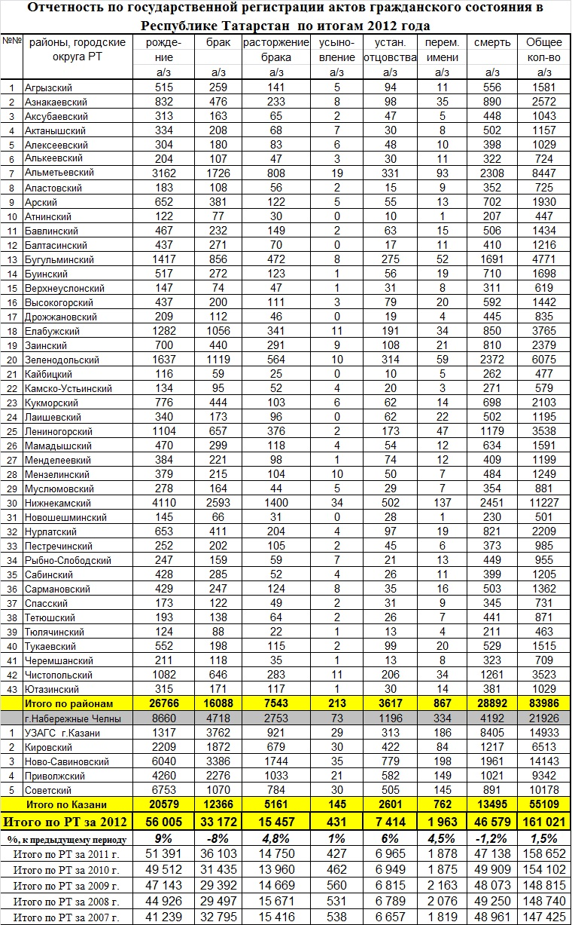
УПРАВЛЕНИЕ ЗАПИСИ АКТОВ ГРАЖДАНСКОГО СОСТОЯНИЯ КАБИНЕТА МИНИСТРОВ РЕСПУБЛИКИ ТАТАРСТАН
23

Slide 23
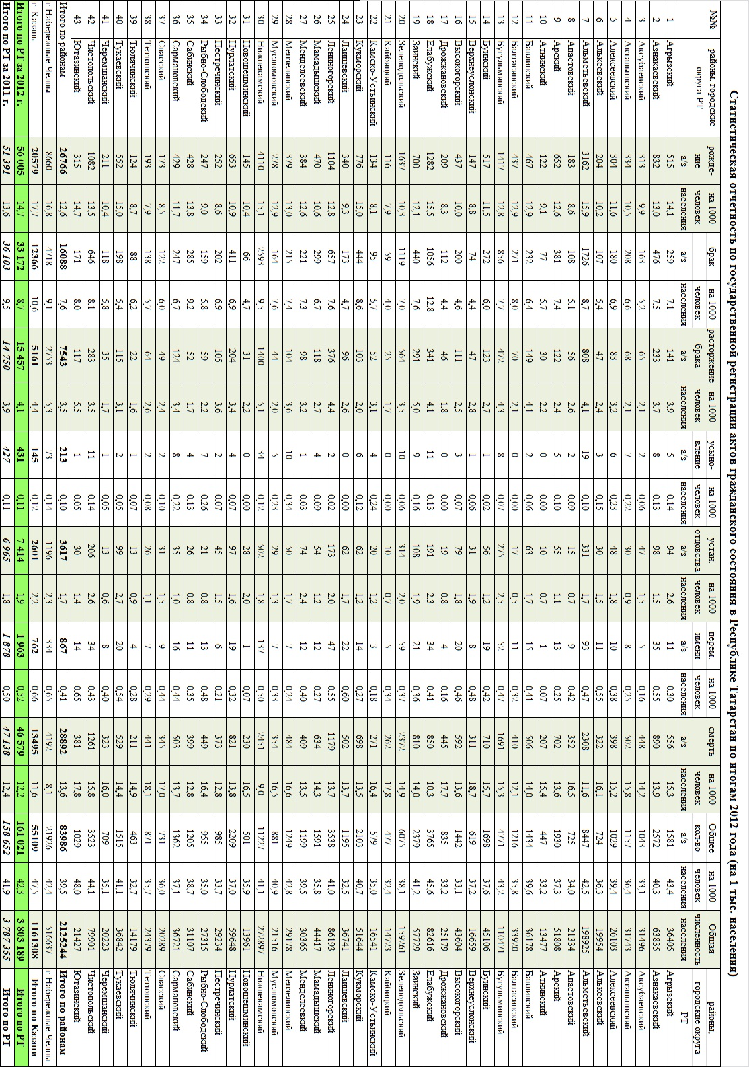
УПРАВЛЕНИЕ ЗАПИСИ АКТОВ ГРАЖДАНСКОГО СОСТОЯНИЯ КАБИНЕТА МИНИСТРОВ РЕСПУБЛИКИ ТАТАРСТАН
24

